Slide 1
Overcooked

Slide 2
1
项目简介
目录
2
环境搭建
CONTENT
3
框架解读

Slide 3
项目简介
01/

Slide 4

项目简介
此项目为南京大学问题求解（四）课程项目，游戏逻辑与原游戏Overcooked(胡闹厨房)类似，有些计分机制稍有变化。

Slide 5
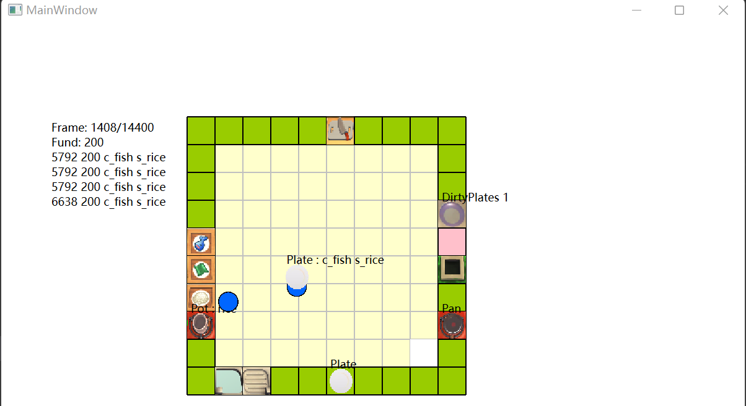
项目简介
此项目为南京大学问题求解（四）课程项目，游戏逻辑与原游戏Overcooked(胡闹厨房)类似，有些计分机制稍有变化。

Slide 6
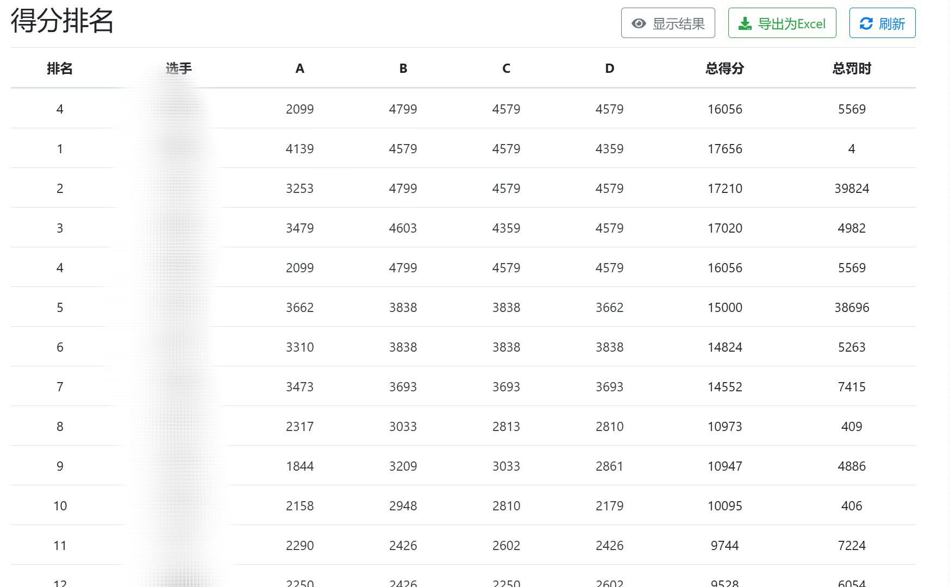
项目简介

Slide 7
项目简介
项目的图形化部分由Qt实现，封装为库。其中包含QtOvercooked.exe和runner.exe两个可执行文件用于程序运行。

Slide 8
环境搭建
02/

Slide 9
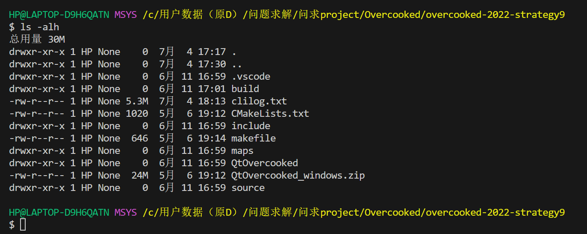
环境搭建
因 linux 不同发行版的环境有较大差别，该项目未提供 linux 下的图形化程序。
对于Windows平台，我们运行要输入 ./QtOvercooked/QtOvercooked.exe –l ./maps/level3/level3-1.txt –p ./build/main.exe 这类指令，需要有类似shell终端。
这里可以配置MSYS2(Minimal SYStem 2)

Slide 10
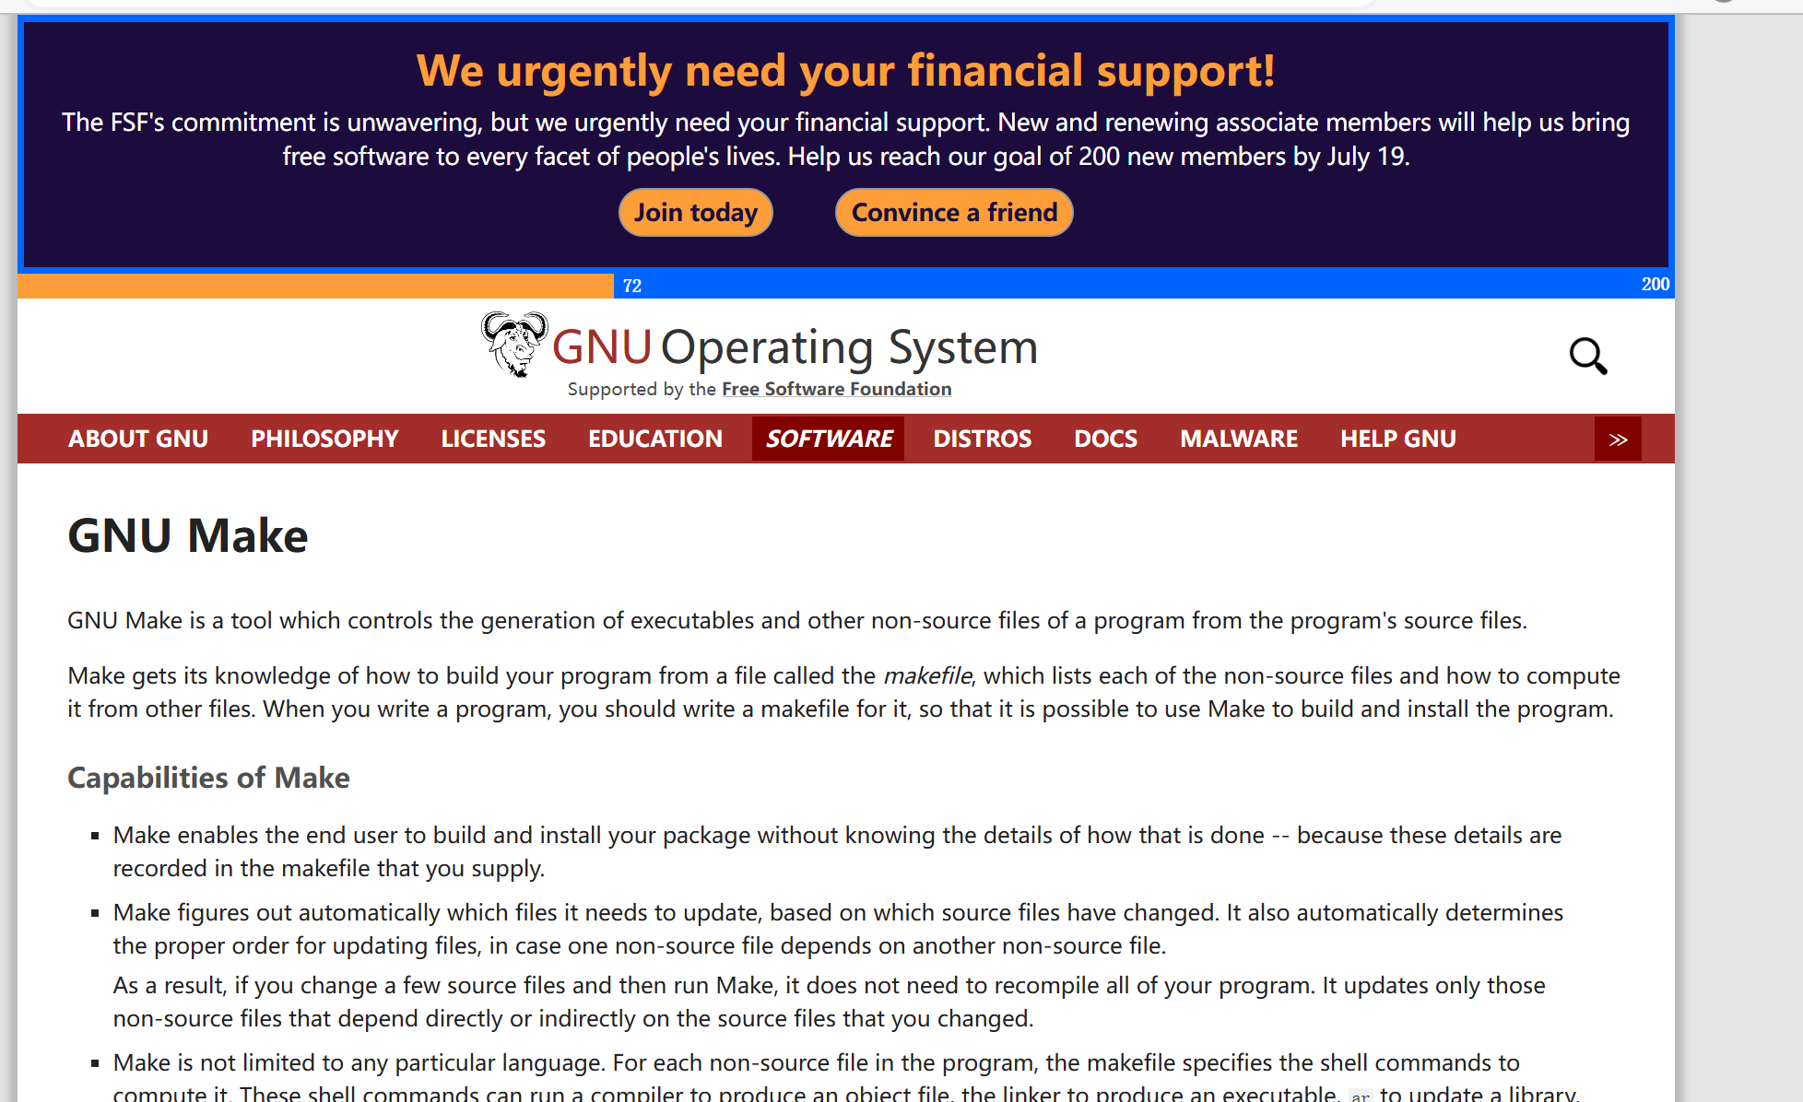
环境搭建
项目编译链接使用Makefile，对于Windows还需要安装GNU Make

Slide 11
框架解读
03/

Slide 12
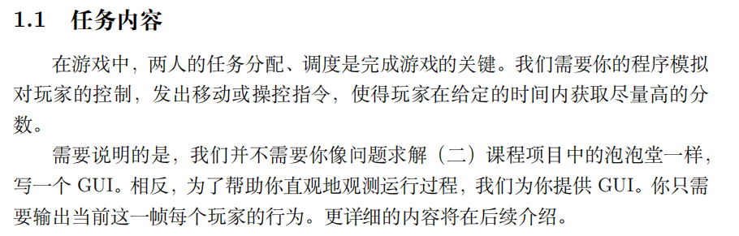
框架解读

Slide 13
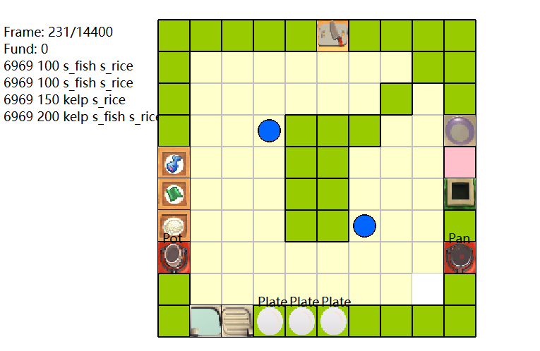
框架解读
地图
切菜板
脏盘子回收处（菜品提交后5s会有脏盘子置于此）
提交窗口
食材窗口
垃圾桶
煎锅
蒸锅
陷阱(玩家落入陷阱后需要5s即300帧恢复，且手中物品丢失）
洗碗池
洗净的盘子放置处
盘子（提交的菜品必须随盘子一起提交）
工作台（墙）

Slide 14
框架解读
坐标
在地图使用的坐标系中，x、y 坐标轴的正方向分别向右、向下。地图中的坐标
使用两个浮点数表示，分别代表 x、y 坐标（横、纵坐标）
实体
包括容器（如锅、盘子等）和单个的食材
: 用于分隔容器和食材
@ 表示食材发生过碰撞，碰撞过的食材其整个食材组合售价将至原0.8
* 表示食材过度烹饪，过度烹饪的食材其整个食材组合售价降至原0.7
小费

Slide 15
框架解读
初始读入
在framework.cpp的init_read()函数中进行初始化
具体见说明手册和框架代码。

Slide 16
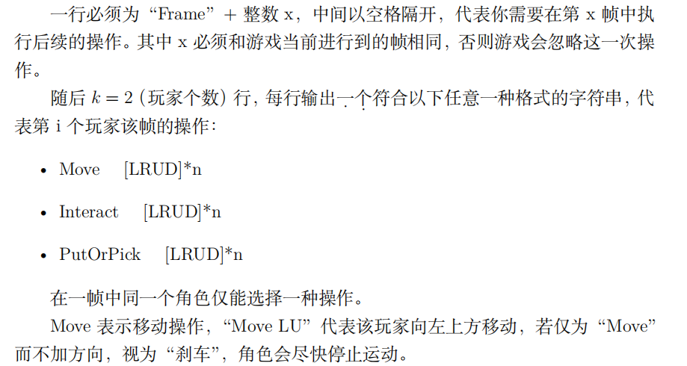
框架解读
帧交互
在初始化阶段结束后，程序运行时的交互，以每一帧为一个阶段。在每一帧到来时，程序将会发送当前局面的状态信息，我们需要在一帧的时间内作出 回应，告知每个玩家的操作状态。若在一帧内，我们的程序未有任何输出，将视为放 弃当前这帧对于玩家的操控。
输出

Slide 17
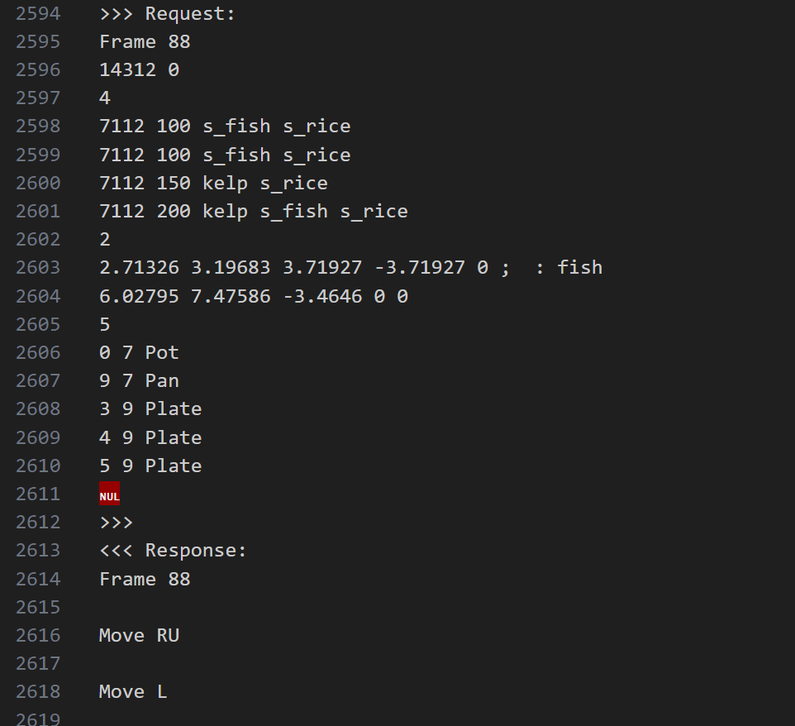
框架解读
通过clilog.txt可以看到帧交互的过程

Slide 18
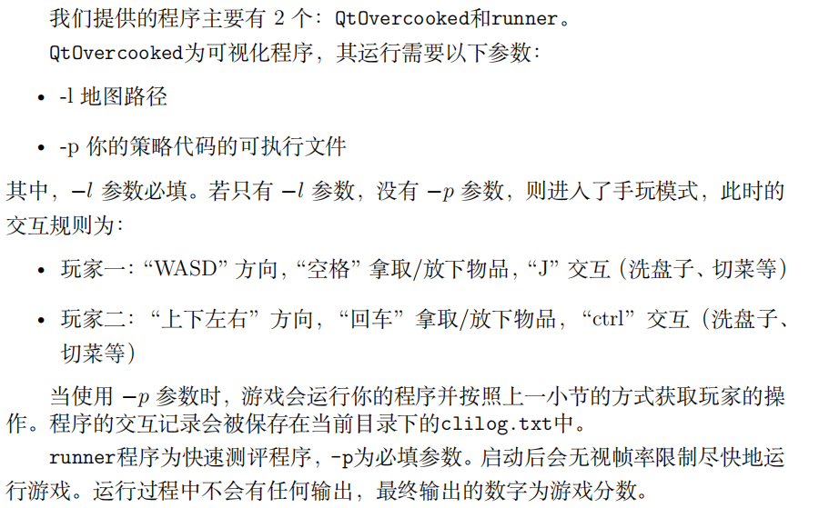
框架解读
运行

Slide 19
谢谢！

